Slide 1
KÜLÖNLEGES AJÁNDÉK
Kedves Szülők!
Kérjük, hogy segítsenek a gyermeküknek a hittanóra tananyagának az elsajátításában!
A digitális hittanórán szükség
lesz az alábbiakra:
internetkapcsolat,
zenehallgatáshoz hangszóró vagy fejhallgató.
Kérem, hogy indítsák el a diavetítést!
Az animációkat csak így tudják látni!
DIGITÁLIS
HITTANÓRA
Javaslat: A PPT fájlok megjelenítéséhez használják a WPS Office ingyenes verzióját (Letölthető innen: WPS Office letöltések ). Az alkalmazás elérhető Windows-os és Android-os platformokra is!

Slide 2
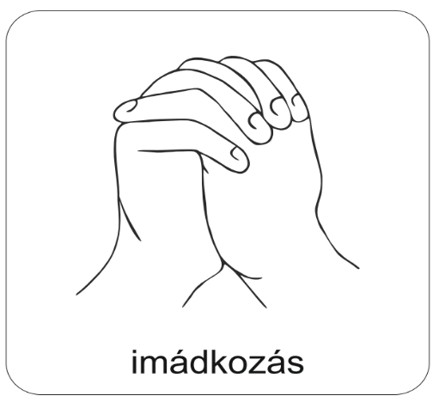

Áldás, békesség!
Kezdd a digitális hittanórát
az óra eleji imádsággal!

Slide 3

  Kattints ide,
  és hallgasd meg a
  „Különleges ajándék” című
  történetet!
Folytatódik a famanók története.

Slide 4

Esett a hó.
Sajnos nem.
Milyen szokatlan eseménnyel indult a történet?
Kattints a helyes válaszra!
Mindenki kapott egy meglepetés-ajándékot.
Ez a helyes válasz!
Elveszett egy labda.
Sajnos nem.

Slide 5
pénz
fakanál
Kattints arra a tárgyra, amit NEM kapott senki sem ajándékba. Ha eltalálod, akkor a következő kérdéshez jutsz. Ha nem találtad el, maradsz az oldalon.
kalapács
varrókészlet
könyv
seprű

Slide 6
Mi történt ezzel a tárggyal a történetben? Kattints a helyes válaszra!
Nem találtad el!
Elveszett az erdőben.
Eltaláltad!
Eltört a hídon.
Nem találtad el!
Semmi sem történt vele.

Slide 7
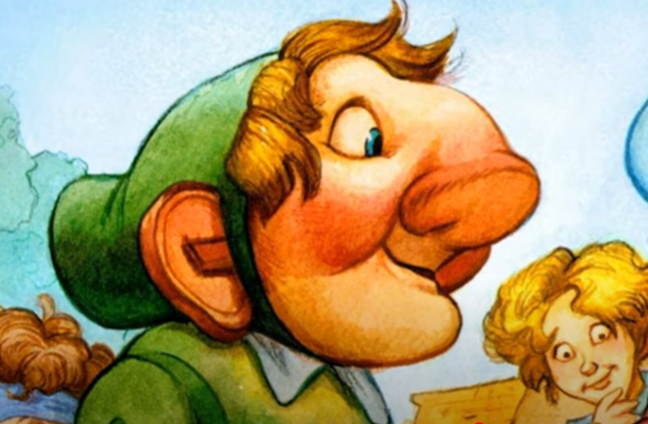
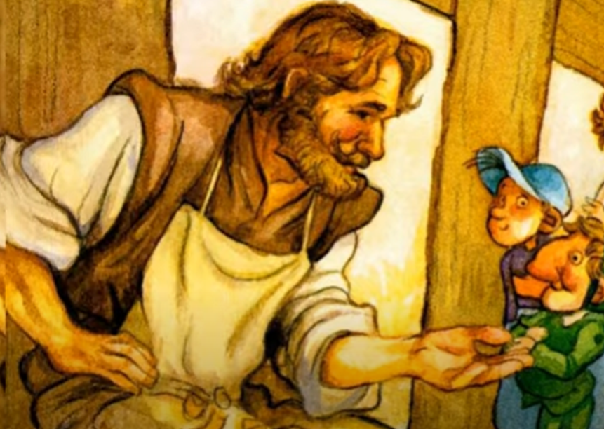
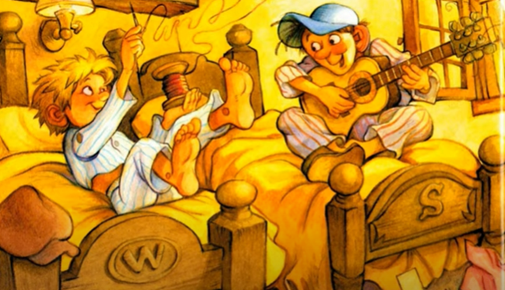
Nem
Pancsinellóhoz igyekeztek.
Kihez igyekeztek az utasok? Kattints a megfelelő képre!
Nem a fiúkhoz igyekeztek.
Élihez igyekeztek.

Slide 8
se-
Mit szeretek volna tenni a falu lakói, amikor idegenek érkeztek a faluba? Kattints a szótagokra a megfelelő sorrendben!
gí-
te-
ni
se-
gí-
te-
ni

Slide 9


Sokan próbáltak segíteni, de először nem sikerült:
a kerék széttört,
az étel nem volt jó,
a ruhák nagyok voltak.

Slide 10
Pancsinelló kitalálta magától.
Hogyan jöttek rá, hogy hogyan tudnának segíteni? Kattints a helytelen válaszokra, hogy csak a helyes válasz maradjon meg!
Elmentek Élihez, és tőle tudták meg, hogy az ajándékaikkal segíthetnek.
Fafej és Forgács megkérdezte a szüleitől.

Slide 11

Meglátogatták Élit, hallgattak rá.
Ezután minden rendbe jött.
Mindenki a saját ajándékaival segített.

Slide 12
Te is kapsz, kaptál és fogsz kapni
ISTENTŐL
ajándékokat.
Ezeket mások javára használhatod.
JEGYEZD MEG!

Slide 13
Segíthetsz a barátodnak a tanulásban,
sportban, zenében, kézműveskedésben
vagy amiben jó vagy.
Készíthetsz ajándékot is.
Te is tehetsz jót valakivel.
Például:

Slide 14
Válaszd ki a történet utolsó mondatának hiányzó szavát! Kattints a helyes szóra!
TUDSZ ESETLEG MÁSRÓL,
AKINEK SZÜKSÉGE VAN A
_ _ _ _ _ _ _ _ _ _ _ _ _ ?
SEGÍTSÉGÜNKRE
ÉNEKLÉSÜNKRE
SEGÍTSÉGÜNKRE

Slide 15
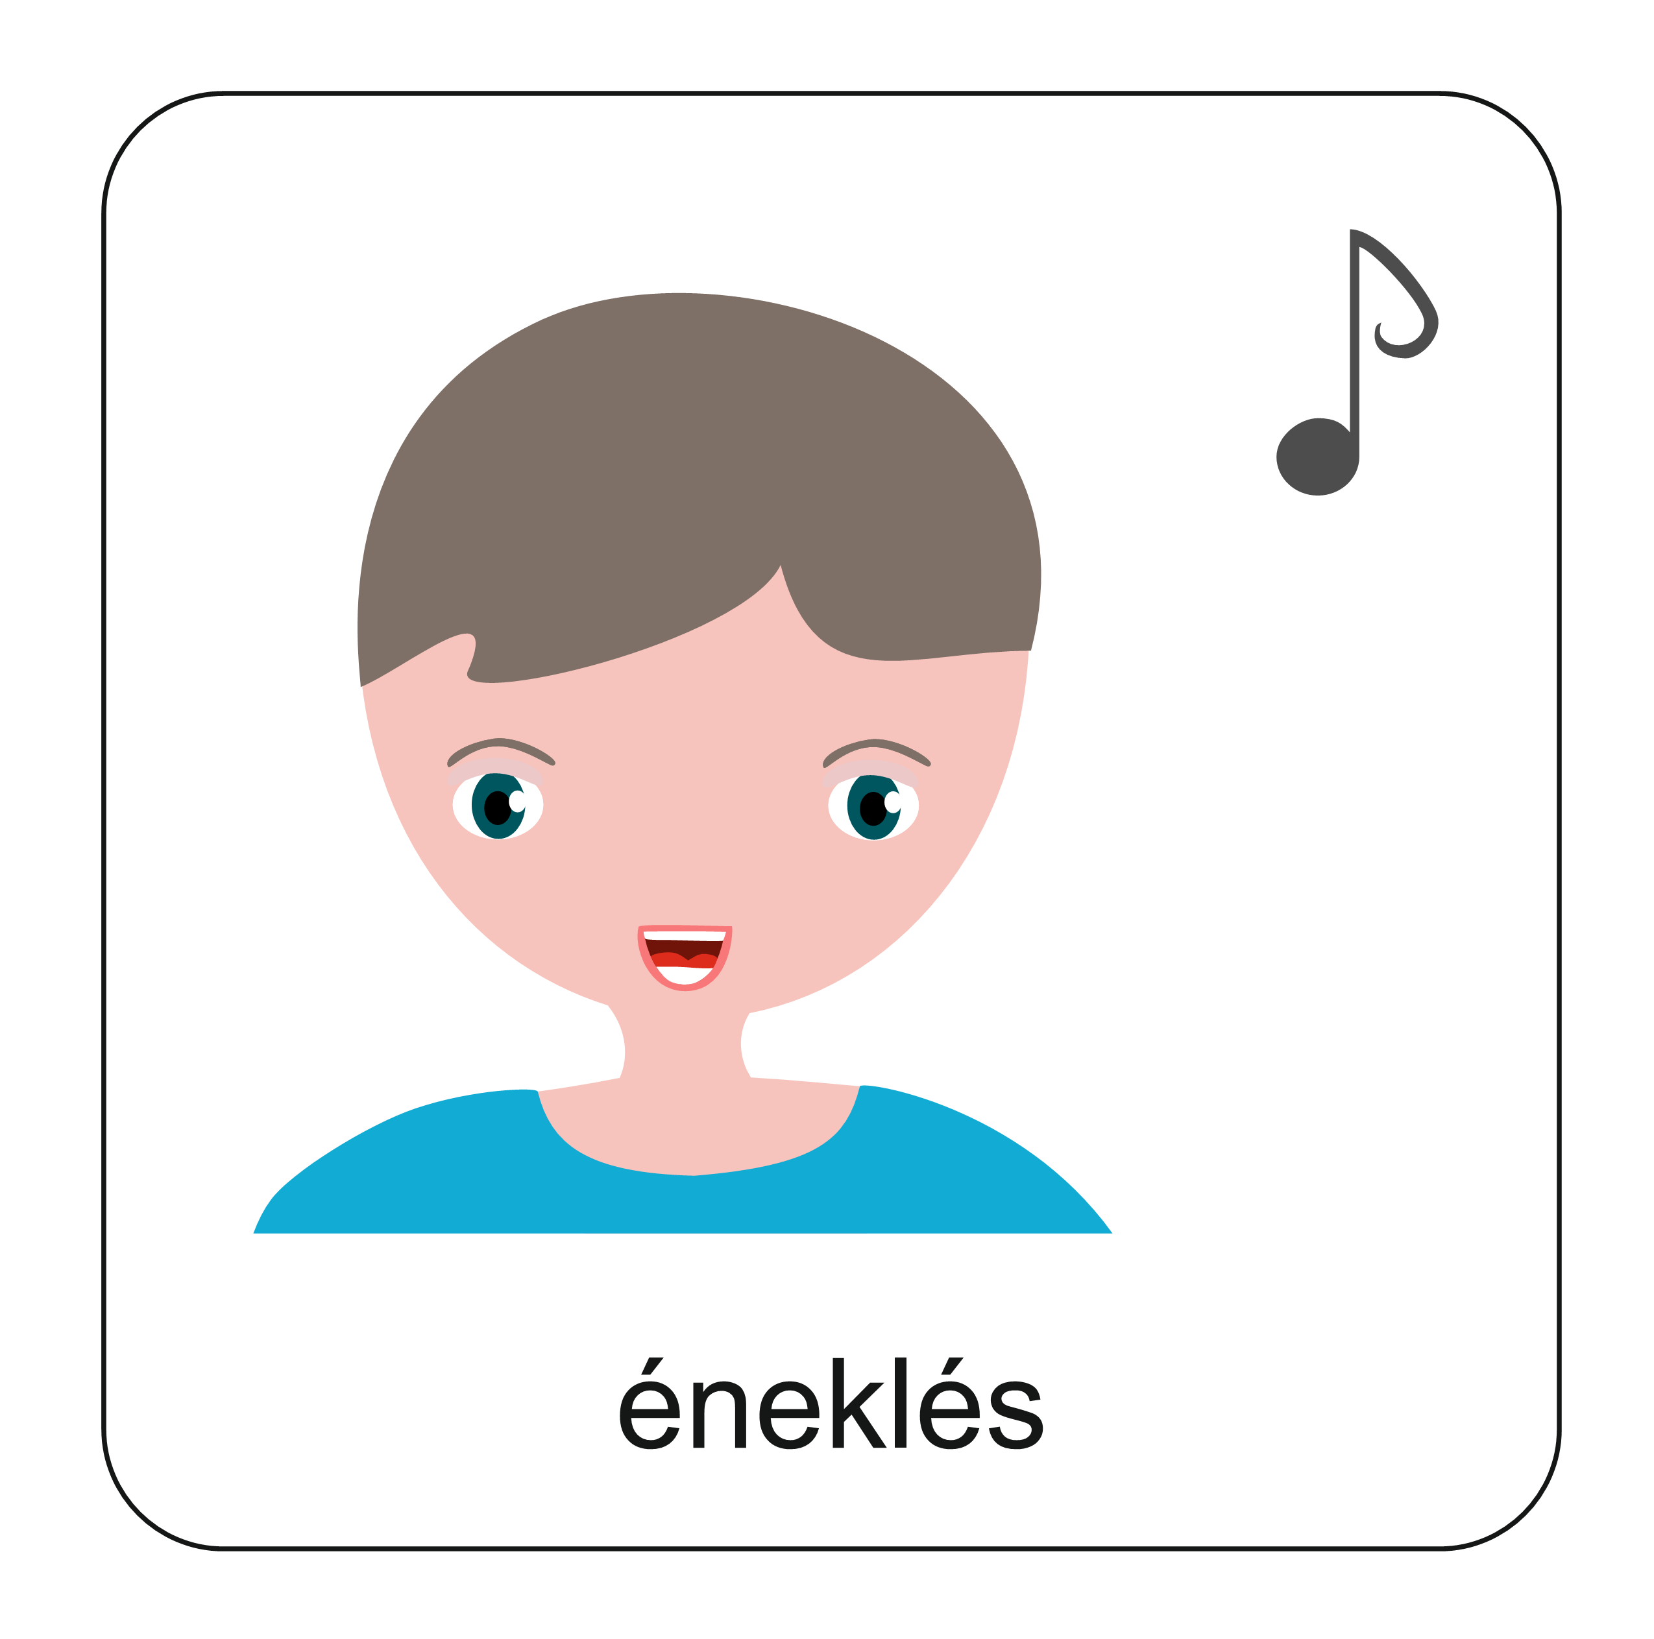

Kattints a hangszóróra és
hallgasd meg az éneket!
1. Hála, hogy itt a csendes reggel,
hála, hogy éjre nappal jő,
hála minden órám gondját
elhordozza Ő.
2. Hála barátért, testvér szívért,
hála, ha bennük bízhatom.
Hála, hogy minden ellenségnek
békéd hozhatom.
3. Hála a munka áldásáért,
hála a boldog percekért.
Hála, hogy adtál dalt is fényt is
adtál szép zenét.
4. Hála, ha olykor bánat támad,
hála mindegyik jó szóért.
Hála, hogy éltem intésedre
céljához elért.
5. Hála, hogy a Te Igéd jár át,
hála, hogy a Te Lelked hív.
Hála, szeretet áldó árját
érzi minden szív.
6. Hála, hogy a Te szent nagy fényed, hála, szívemen átragyog.
Hála, azért is épp, hogy
Néked hálát adhatok.
Milyen ajándékokért adhatunk hálát az ének szerint?

Slide 16
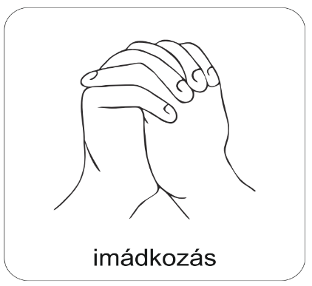

A digitális hittanóra végén így imádkozz!
Kedves Hittanos!
Várunk a következő digitális hittanórára!

Slide 17
Áldás, békesség!
„Jóságod és szereteted kísér életem minden napján.” (Zsoltárok 23,4)
Kedves Szülők!
Köszönjük a segítségüket!
Isten áldását kívánjuk ezzel az Igével!
A képek forrásai a kapcsolódó videóban találhatók.

